Slide 1
Агентство ГПС и ГЗ Архангельской области
Доклад
«О подготовке к пожароопасному сезону 2021 года в Архангельской области»
Уваров Александр Викторович–
Руководитель агентства государственной противопожарной службы и гражданской защиты Архангельской области

Slide 2
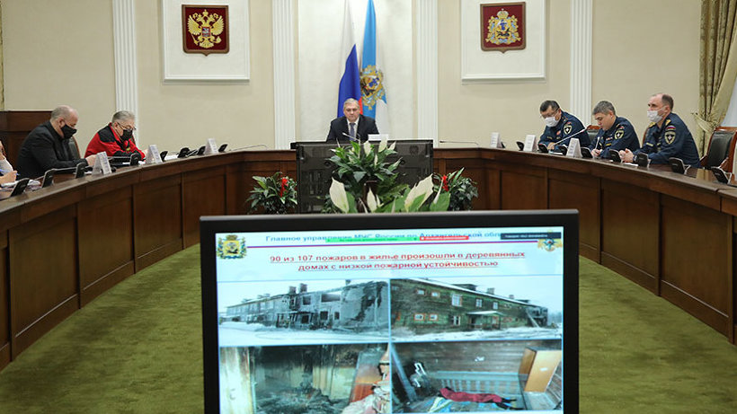
Агентство ГПС и ГЗ Архангельской области
Организационная работа по подготовке к пожароопасному сезону 2021
Подведены итоги пожароопасного сезона 2020
Утвержден состав оперативного штаба
Определены основные задачи подготовке к пожароопасному сезону 2021 г.
Проведен ряд организационных мероприятий
Подготовлены нормативные и планирующие документы

Slide 3
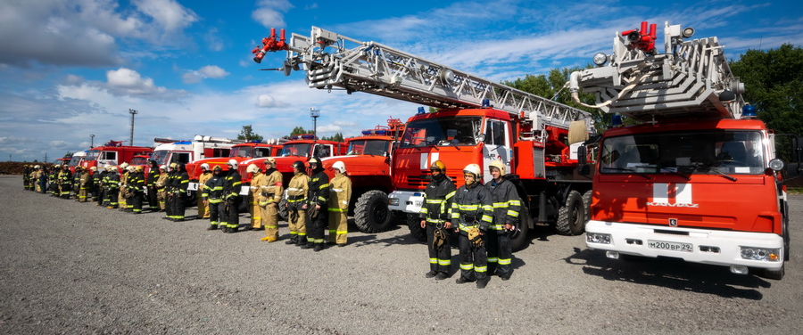
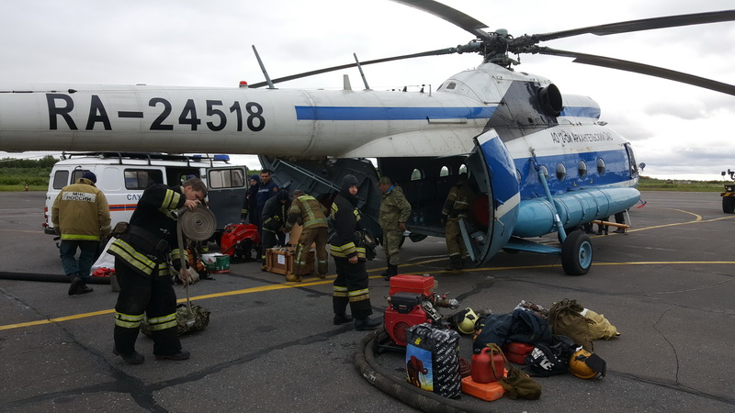
Агентство ГПС и ГЗ Архангельской области
Группировка сил и средств
Интернет ресурсы
1 мобильная группа 10 человек в ГБУ Архангельской области «Служба спасения имени И.А. Поливаного»
3 мобильные группы по 50 человек:
«ОГПС № 12» Няндомский район
«ОГПС № 20» Приморский район
«ОГПС № 21» Котласский район
Телевидение/радио
Дополнительные группы для защиты населенных пунктов
3 чел. в подразделениях от 15 до 20 чел.
5 чел. в подразделениях от 20 работников Всего145 человек и 33 ед. пожарной техники.

Slide 4
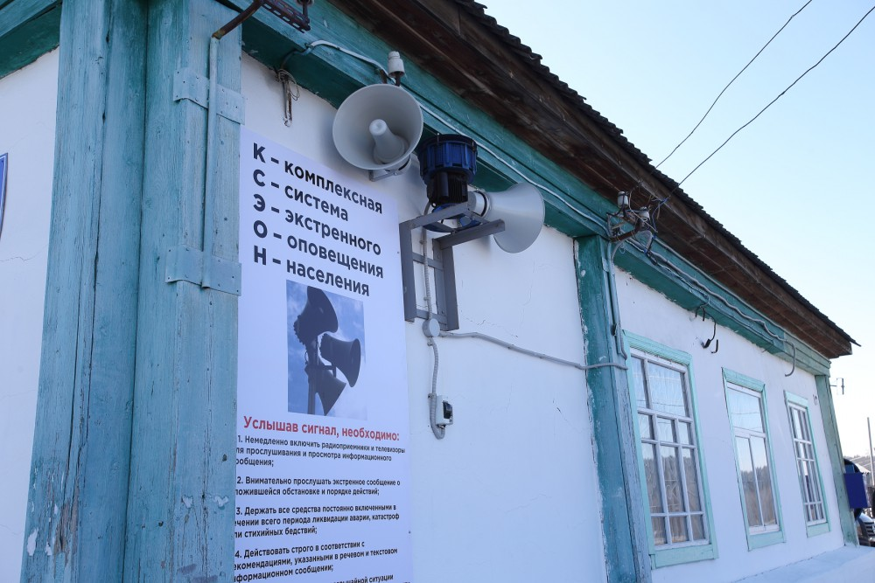
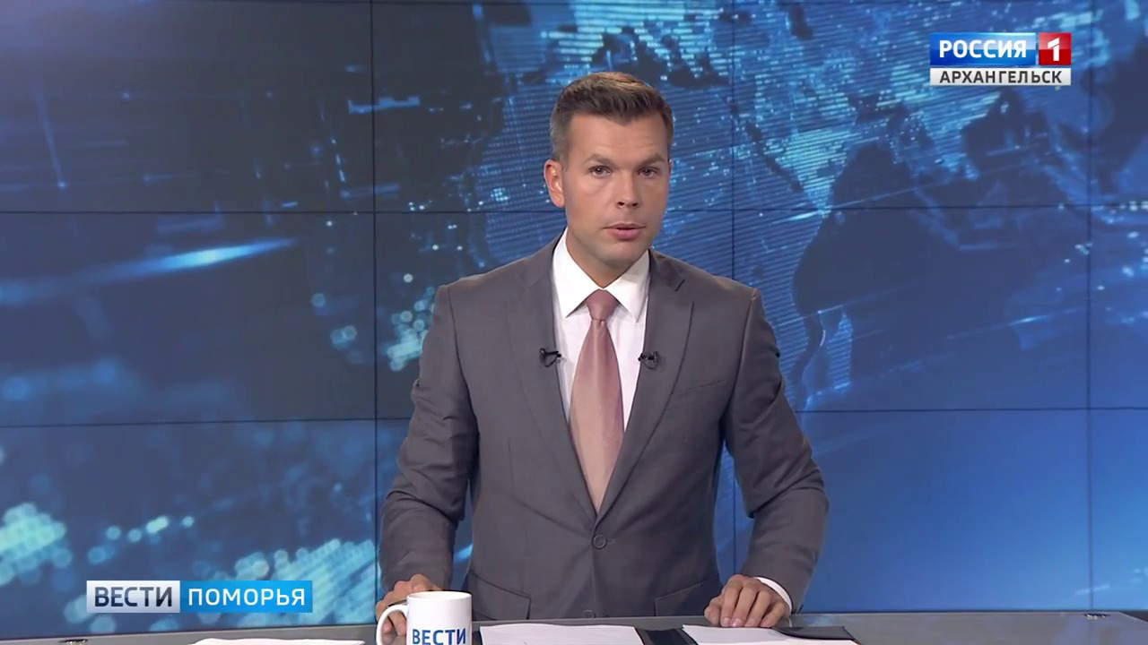
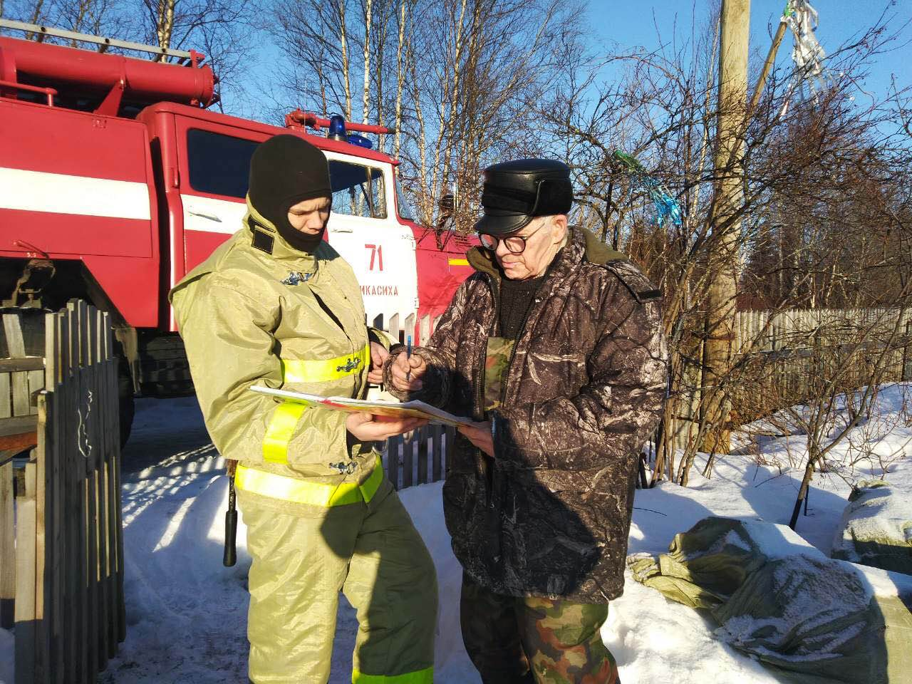
Агентство ГПС и ГЗ Архангельской области
Информирование населения
Интернет ресурсы
РАСЦО/КСЭОН
Телевидение/радио
Подворовой обход

Slide 5
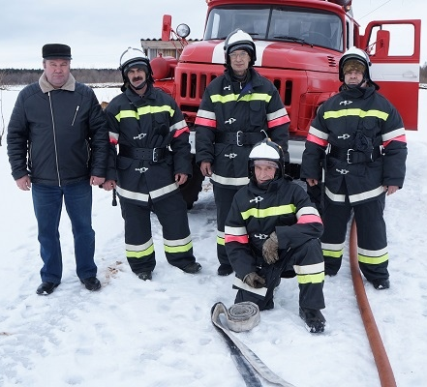
Агентство ГПС и ГЗ Архангельской области
Добровольная пожарная охрана Архангельской области
Группировка подразделений добровольной пожарной охраны составляет 160 территориальных подразделений, 808 человек.
Добровольцы принимают активное участие в тушении пожаров и проведении профилактической работы с населением.
За 2020 год территориальными подразделениями ДПО совершено 143 выезда для участия в тушении пожаров и проведении аварийно-спасательных работ, а в ходе профилактической работы за 2020 год распространено 14070 памяток о мерах пожарной безопасности проинструктировано 15 137 человек.

Slide 6
Агентство ГПС и ГЗ Архангельской области
Резервы финансовых и материальных ресурсов
Бюджетом области на мероприятия по предупреждению и ликвидации чрезвычайных ситуаций межмуниципального и регионального характера предусмотрен резерв финансовых ресурсов - 256,91 млн. рублей.
Резервы материальных ресурсов - 62,42 млн. рублей.
Резервы муниципальных образований составляют:
финансовые резервы - 72,15 млн. руб.
материальные резервы - 70,65 млн. руб.
В Архангельской области подготовлено 219 пунктов временного размещения населения, общей вместимостью 31693 человек, в том числе один мобильный ПВР, вместимостью 100 человек.

Slide 7
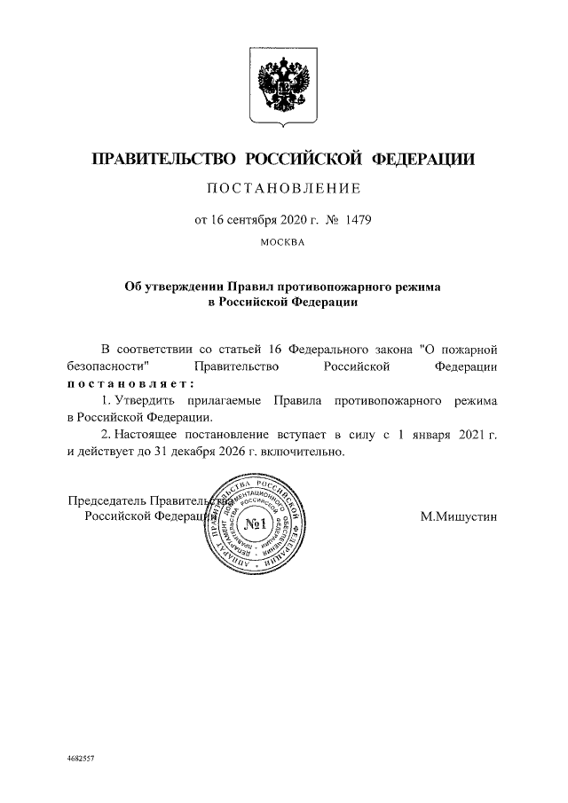
Агентство ГПС и ГЗ Архангельской области
Перечень населенных пунктов, территорий организации отдыха детей и их оздоровления, территорий садоводства или огородничества Архангельской области, подверженных угрозе лесных пожаров в 2021 году
В перечень включено:
157 населенных пунктов;
13 территорий организации отдыха детей и их оздоровления;
28 СНТ.
Правила противопожарного режима в РФ, утвержденные Постановлением Правительства Российской Федерации от 16 сентября 2020 г. № 1479 вступили в силу с 1 января 2021 г. Действуют до 31 декабря 2026 г. включительно.

Slide 8
Агентство ГПС и ГЗ Архангельской области
Выполнение муниципальными образованиями необходимых мероприятий по защите населенных пунктов от лесных пожаров лесных пожаров в 2020 году
- очистка территорий населенных пунктов от сухой травы, свалок горючих отходов производится неэффективно, несвоевременно и не в полном объеме;
- обновление и создание минерализованных полос заблаговременно (в осенний период) не осуществляется, имеются проблемы с доставкой техники, сроками и качеством (оставление горючих материалов) обновления минерализованных полос;
- информирование населения организованно на низком уровне, не осуществляется доведение информации в соответствии с текущими погодными условиями и пожароопасной обстановкой;
- муниципальные образования области, в том числе 73 населенных пункта, подверженных угрозе ландшафтных пожаров, не обеспечены нормативным количеством источников наружного противопожарного водоснабжения. В населенных пунктах области насчитывается 670 безводных участков, где по требованиям законодательства необходимы источники наружного противопожарного водоснабжения. Ежегодно на территории области происходит около 140-160 пожаров, тушение которых осуществляется при помощи подвоза воды от источников, расположенных на расстоянии более 500 м от места пожара. Ремонт имеющихся источников проводится в недостаточном количестве, доля неисправных источников составляет 19%.;
- в 47 населенных пунктах отсутствует нормативный противопожарный разрыв от границ застройки до лесных массивов, что создает возможную угрозу беспрепятственного перехода пожара с лесного фонда на земли населенных пунктов и обратно;

Slide 9
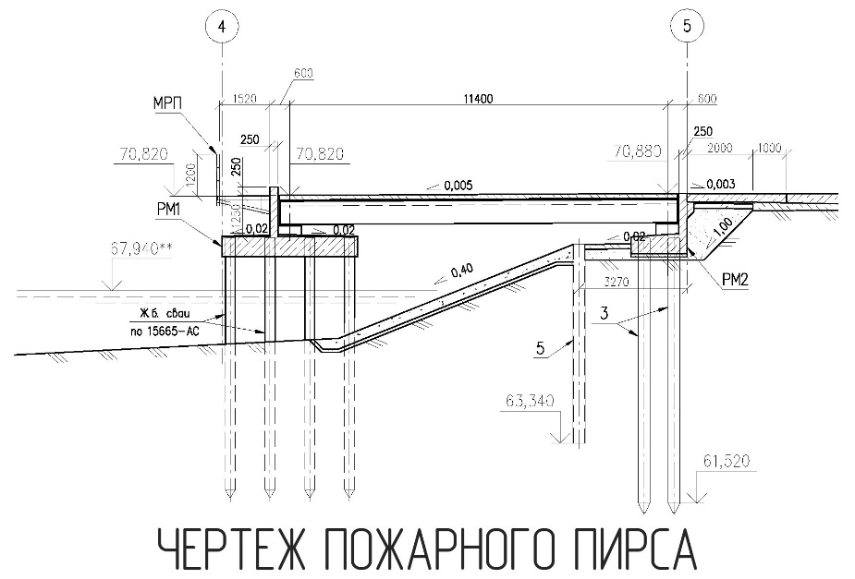
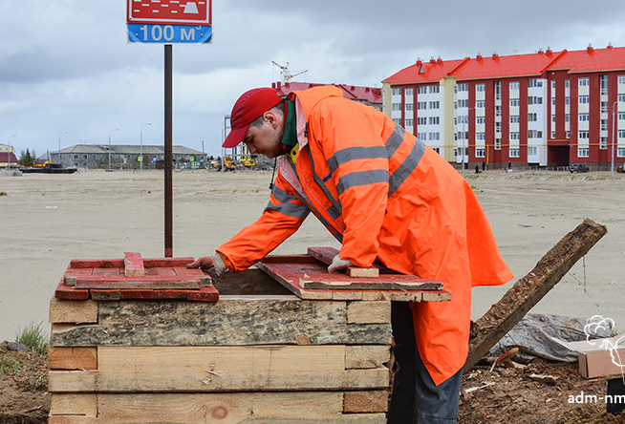
Агентство ГПС и ГЗ Архангельской области
Пожарные водоисточники
В 2020 г. приведено в нормативное состояние 168 водоисточников
С учетом софинансирования МО (7 719 606,25 рублей) расчетная сумма на ремонт ПВ составила 52 243 087,78 рублей.
Общий объем финансирования из областного бюджета без учета софинансирования на 2021 г. составляет 18 млн. руб.

Slide 10
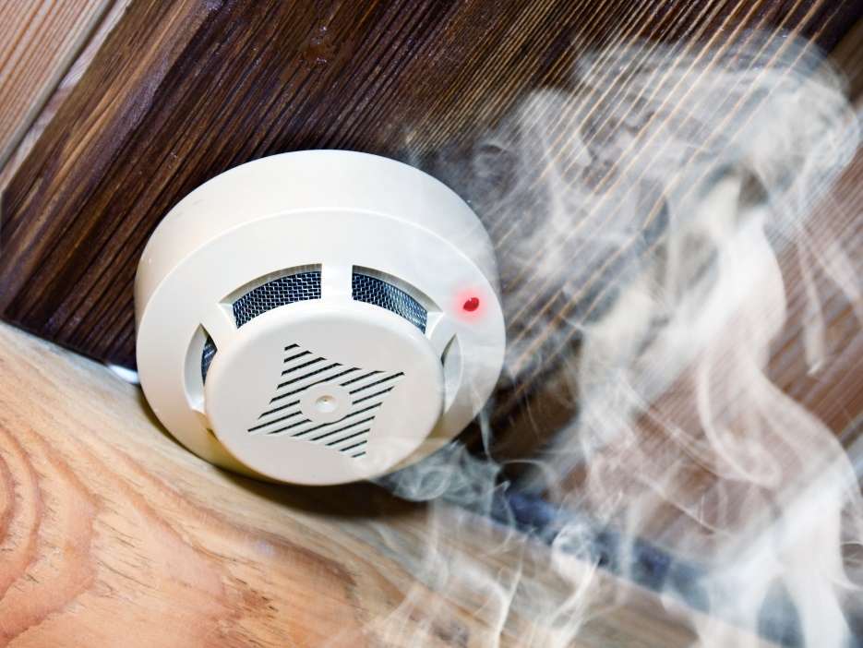
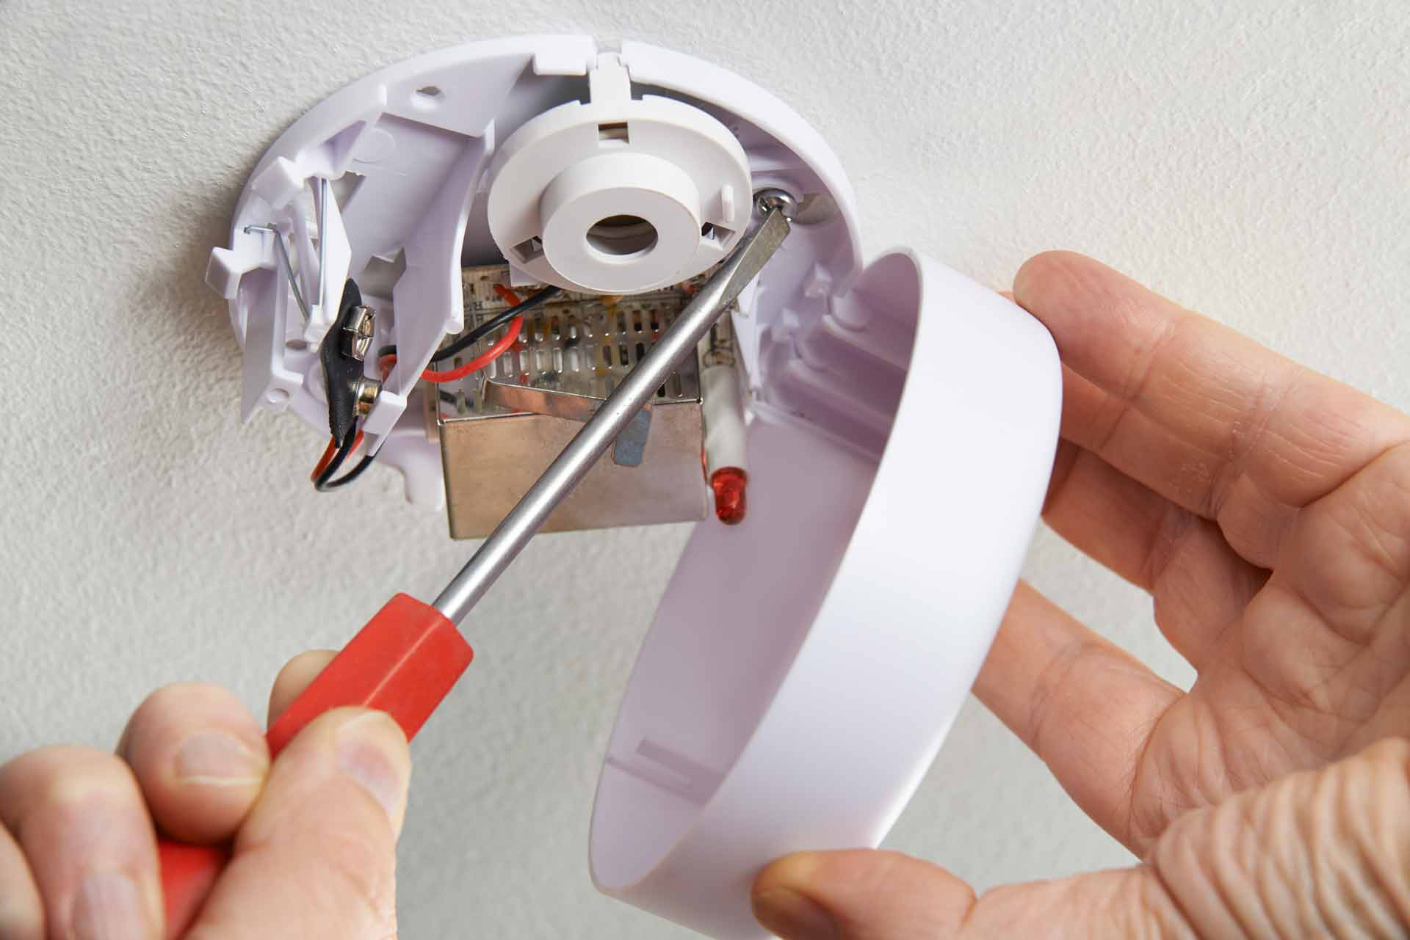
Агентство ГПС и ГЗ Архангельской области
Оснащение автономными пожарными извещателями
В 2020 г. установлено 959 АДПИ в квартирах многодетных семей.
Объем финансирования из областного бюджета в 2021 году составит 550 тыс. руб.
Дополнительно в соответствии с поручением Губернатора Архангельско области Цыбульского А.В. будет расширен круг категорий граждан подлежащих установке АДПИ, а также определена потребность в дополнительных финансовых средствах.

Slide 11
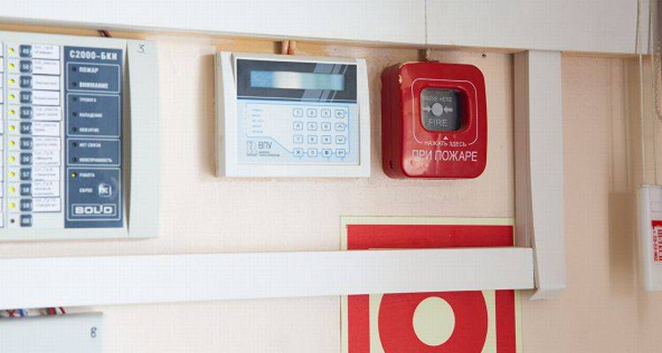
Агентство ГПС и ГЗ Архангельской области
Пожарная безопасность образовательных учреждений
В 2020 г. 49 муниципальных образовательных организаций муниципальных образований Архангельской области обеспечены современными атематическими системами пожарной безопасности. Объем финансирования сиз областного бюджета без учета софинансирования (21,858 млн. руб.) составил 51 млн. руб. млн. руб.
В 2021 г. Аналогичные работы спланированы в 8 образовательных организациях Архангельской области. Общий объем финансирования составит составил 18 млн. руб.

Slide 12
Агентство ГПС и ГЗ Архангельской области
Социальная защищенность работников пожарной охраны

Slide 13
Агентство ГПС и ГЗ Архангельской области
Спасибо за внимание !

